Slide 1
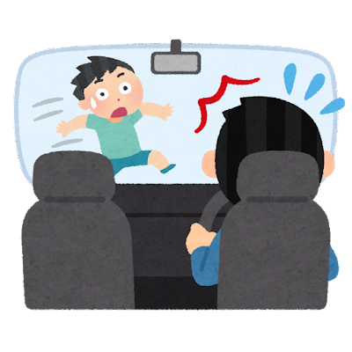
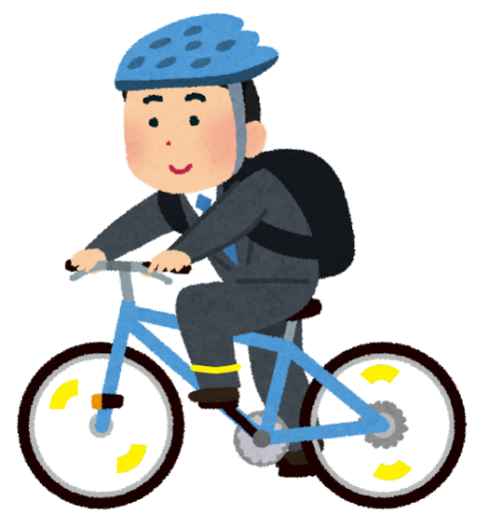
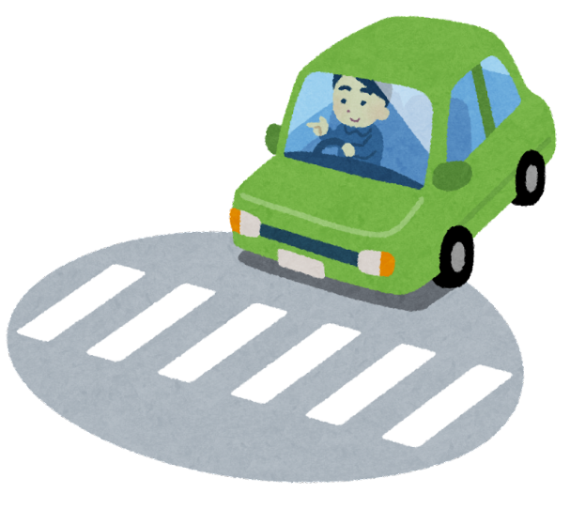
交通死亡事故多発
県内警報発令
令和５年10月27日（金）
～1１月10日（金）
早めのライト点灯と
適切なハイビームの使用
明るい服装と
反射材の装着
ヘルメットの着用
横断歩道における
歩行者最優先

Slide 2
県内では、令和5年10月４日以降、1か月間に10件の交通事故が発生し、10名の方がお亡くなりになりました。このため、11月10日までの間交通死亡事故多発県内警報が発令されました。
〇 早めのライト点灯と適切なハイビームの使用
自動車や自転車乗車時には、日没前30分の早めのライト点灯に努めましょう。また、自動車の夜間走行はハイビームが基本です。対向車がいる場合や先行車がいる場合など走行状況に合せロービームに切替え適切な使用に努めましょう。
〇 外出時の明るい服装と反射材の活用
歩行時や自転車利用時に交通事故から身を守るため、明るい色の服装を着用し、反射材を活用することが効果的です。
〇 自転車乗車時のヘルメットの着用
自らの命を守るため自転車に乗るときはヘルメットを着用しましょう。また、交通事故に遭わないために自転車の後部や側面に反射材を取付けましょう。
〇 横断歩道における歩行者の最優先の徹底
横断歩道は歩行者優先であり、運転者には横断歩道手前での減速義務や停止義務があります。 また、横断歩道以外の場所を横断している歩行者や、斜め横断、走行する自動車等の直前直後の横断など法令に違反する歩行者が犠牲になる事故も発生しています。 交通安全のため、運転者も歩行者も交通ルールをしっかりと守りましょう。

